Slide 1
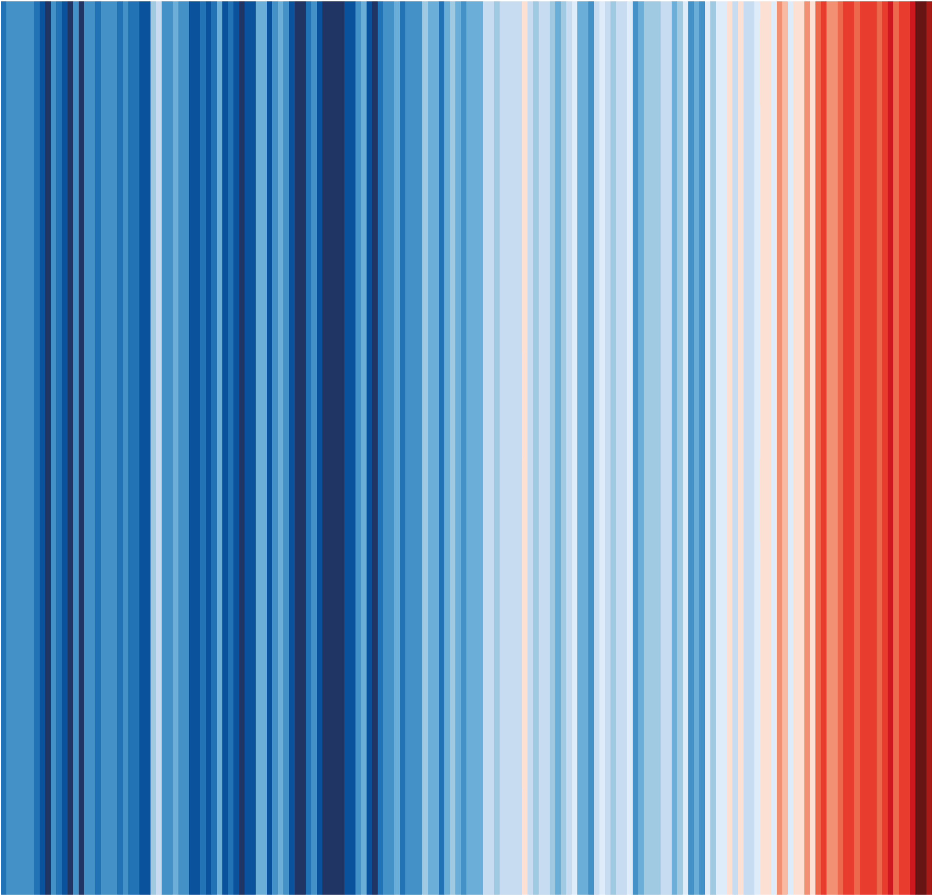
Klimakrise
1/24
Notes:
1

Slide 2
Was passiert denn überhaupt?
2/24
Notes:
2

Slide 3
1. Der Mensch verbrennt Benzin, Diesel, Erdgas, Kohle und Öl – dabei entsteht CO2
2. Durch intensive Rinderzucht (es gibt über 1 Mrd. Rinder!) entsteht Methan (CH4)
3/24

Slide 4
4/24

Slide 5
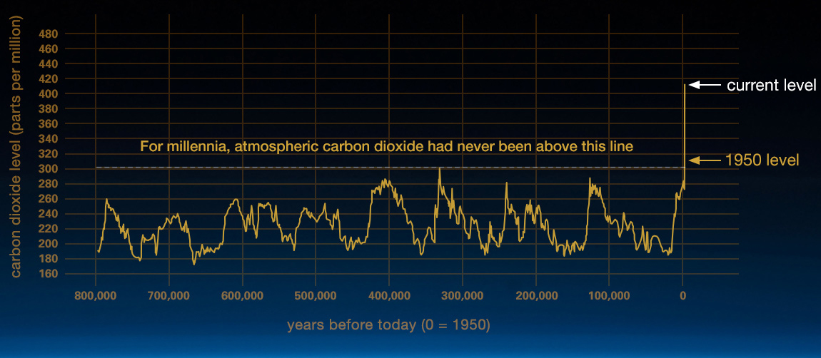
Noch NIE ist der CO2-Gehalt der Atmosphäre so rasch angestiegen wie heute!
climate.nasa.gov
5/24
Notes:
5

Slide 6
CO2 ist ein Treibhausgas…
Treibhausgase werfen die Wärmestrahlen der Sonne zurück auf die Erde…
6/24
© Gregor Hagedorn 2018, CC-BY-SA 4.0.
Notes:
6

Slide 7
…dadurch wird es überall wärmer!
7/24

Slide 8
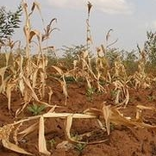
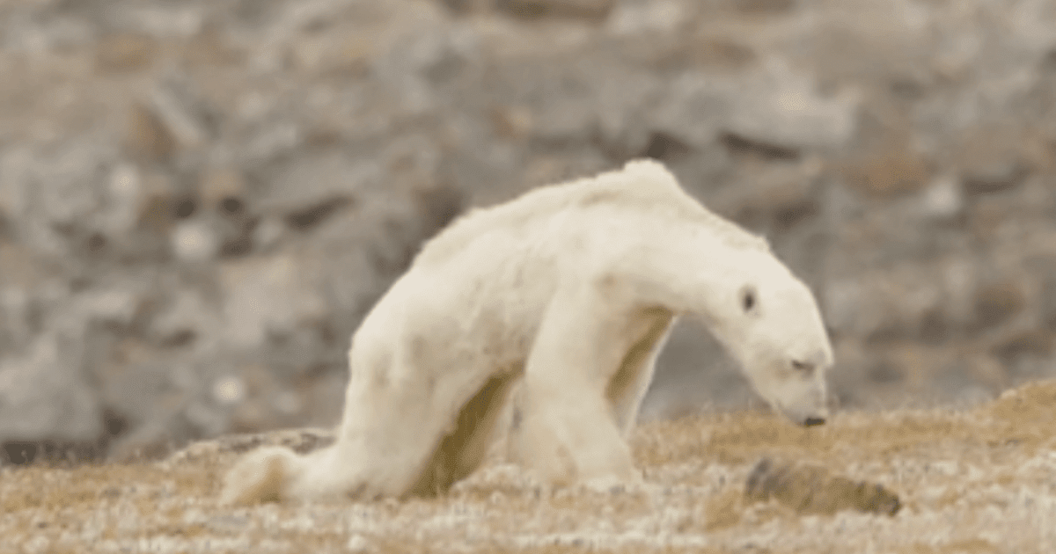
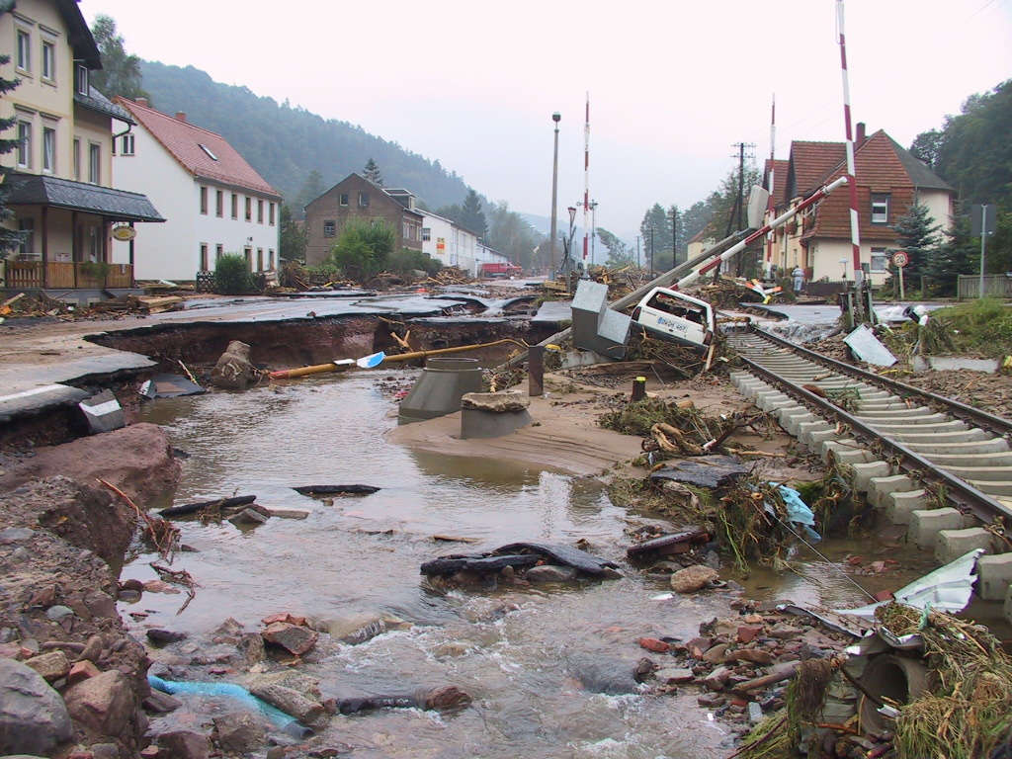
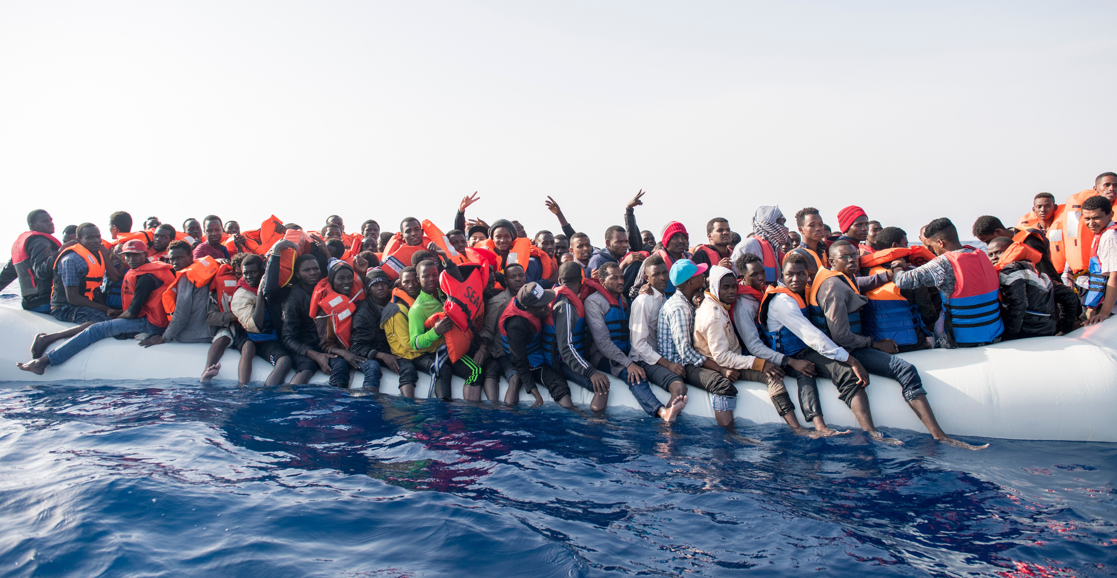
Mensch und Tier sind gefährdet…
www.thinkinghumanity.com
www.umwelt-im-unterricht.de.
Tiere verlieren ihren Lebensraum
Dürre und Hitze gefährden unsere Ernte
commons.wikimedia.org.
www.mensch-westend.de.
Extremwetterereignisse nehmen zu
Menschen müssen flüchten
8/24
Notes:
8

Slide 9
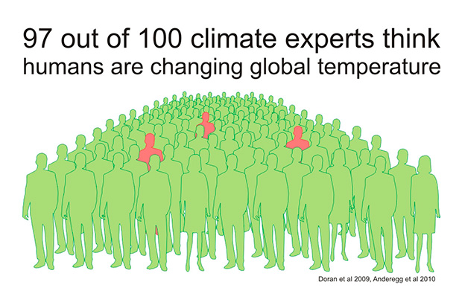
Manche Leute behaupten, dass der Mensch nicht an der nahenden Klimakatastrophe schuld sei…
…doch 97% der Wissenschaftler sind sich einig –
www.scepticalscience.com
Wir sind schuld und müssen dringend etwas tun!
9/24
Notes:
9

Slide 10
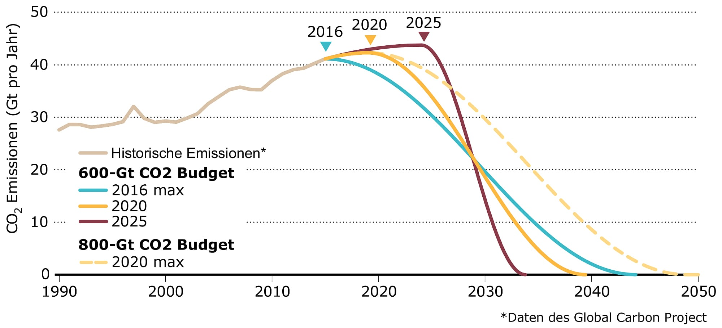
WIR MÜSSEN DRINGEND HANDELN! Die nächsten 5 Jahre sind entscheidend!
Die Wissenschaft hat berechnet, wie lange wir noch Treibhausgase ausstoßen dürfen:
Im Jahr 2040 müssen wir auf NULL sein und JETZT beginnen!
© STEFAN RAHMSTORF/GLOBAL CARBON PROJECT; FIGUERES, C. ET AL.: THREE YEARS TO SAFEGUARD OUR CLIMATE. IN: NATURE 546, S. 593-595, 2017; DT. BEARBEITUNG: STEFAN RAHMSTORF (AUSSCHNITT)
10/24
Notes:
10

Slide 11
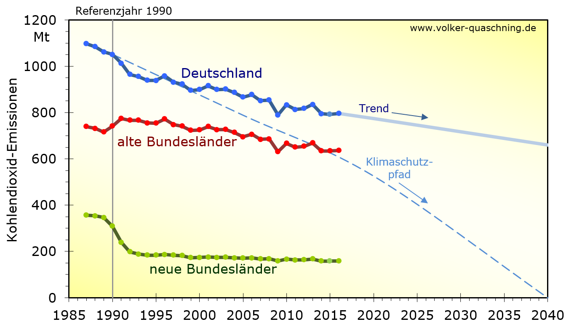
Deutschland hängt bei seinen Klimaschutzzielen zurück!
Mehr als ein Drittel des CO2-Rückgangs hat mit dem Zusammenbruch der Industrie in den Neuen Bundesländern in den 90er Jahren zu tun.
Hier müssten wir stehen!
11/24

Slide 12
Deutschland wollte bis 2020 einen Rückgang der Treibhausgase um 40% gegenüber 1990 erreichen, schafft aber höchstens 32%!
12/24

Slide 13
Unsere Zukunft
ist dadurch massiv gefährdet!
13/24

Slide 14
Was passiert, wenn wir nichts tun?
Wenn wir unser Verhalten nicht ändern, wird sich die Erde bis 2100 um 4,8 Grad erwärmen…
© Gregor Hagedorn 2018, CC-BY-SA 4.0. Data from climateactiontracker.org, plus other sources
14/24
Notes:
14

Slide 15
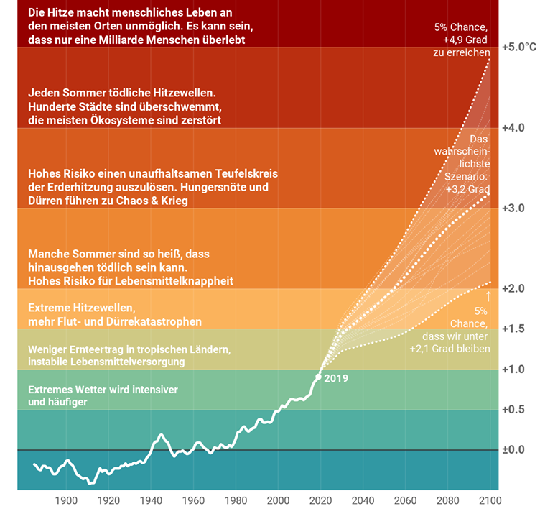
Bei 4,8 Grad ist menschliches Leben an den meisten Orten unmöglich –die Wissenschaft ist sich sicher!
15/24
moment.at, CC BY-SA 4.0

Slide 16
Es hat 4,6 Mrd. Jahre gedauert,
bis die Erde so aussah,
wie wir sie heute kennen.
16/24
Notes:
16

Slide 17
Nun haben wir nur mehr
5 Jahre Zeit,
sie zu bewahren.
17/24
Notes:
17

Slide 18
Wir sind die letzte Generation,
die die Klimakatastrophe noch verhindern kann!
18/24

Slide 19
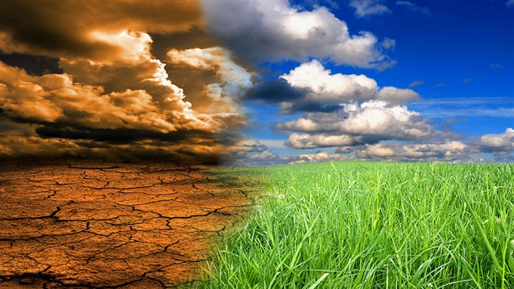
Welche Art von Planet wollen wir?
Wir müssen uns JETZT entscheiden!
www.iran-daily.com
19/24

Slide 20
Die Politik muss endlich handeln!
Aber auch WIR müssen
unseren Beitrag leisten…
20/24
Notes:
20

Slide 21
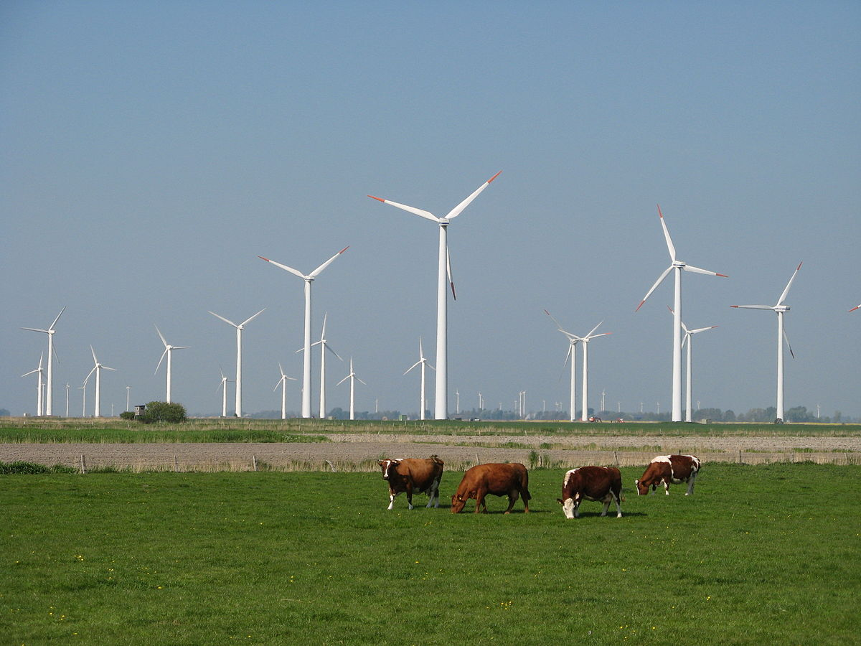
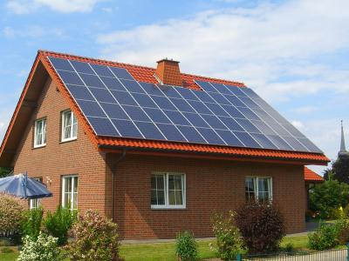
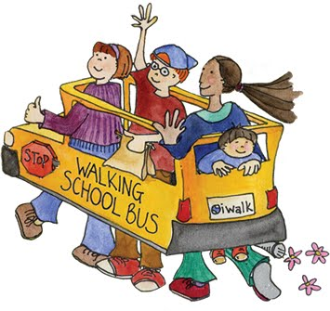
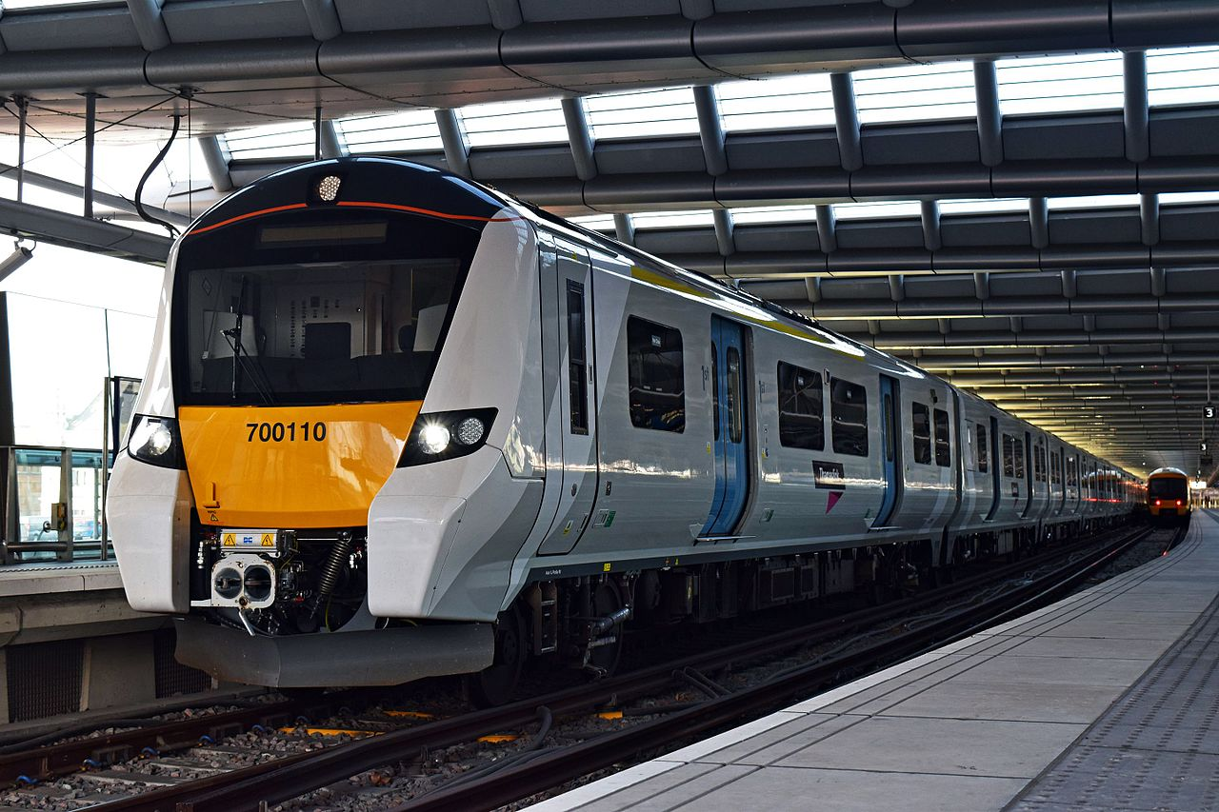
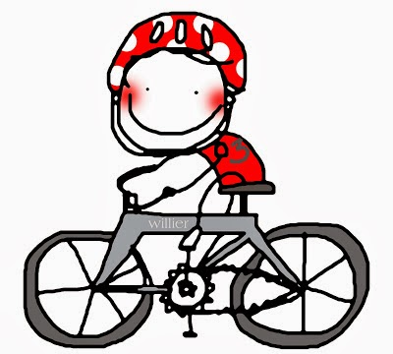
www.ciaomaestra.com
commons.wikimedia.org
nl.wikipedia.org
www.blue-engineering.org
Geh zu Fuß, fahre mit dem Rad oder mit dem ÖPNV!
Beziehe grünen Strom
bibliocolors.blogspot.com
Kaufe Lebensmittel regional, saisonal und biologisch!
21/24

Slide 22
Ändere dein Konsumverhalten: kaufe neu nur was du wirklich brauchst!
Kaufe neu
Kaufe gebraucht
Leihe/Tausche
Repariere
Nutze so lange wie möglich
Engagiere dich für Klimaschutz und politische Lösungen!
22/24

Slide 23
Impressum:
Teachers For Future Austria
Weingartenallee 24/3/21
1220 Wien, Österreich
info@teachersforfuture.at
Dezember 2019
Überarbeitung für T4F-Germany durch
Patrick Brehm
teachersforfuture@posteo.de
Januar 2020
24/24

